Slide 1
A Gimp képszerkesztő program
Név: Ujfaluczki Aida Márta
Felkészítő tanárom: Dr. Endrészné Monori Gyöngyi
Iskolám neve: Békéscsabai Kazinczy Ferenc Általános Iskola, 5600 Békéscsaba Irányi u. 14

Slide 2
A Gimp képszerkesztő előnyei
Az egyik legnagyobb előnye hogy magyar nyelvű és ezáltal egyszerűen használható.
További nagy előnye az hogy ingyenesen használható és letölthető.
A Gimp könnyen áttekinthető program.
Igazán sokoldalú program.
Az elkészült „művet” különféleképpen lehet exportálni.
Ráadásul aki eddig nem használt képszerkesztő programot, az is könnyen eligazodhat rajta.

Slide 3
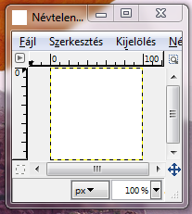
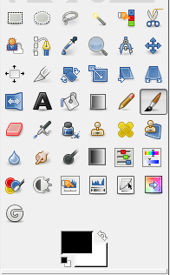
Párbeszédablakokat találhatunk itt és a nemrég bezárt ablakokat tekinthetjük meg.
Ismerkedés a Gimp-el
A szerkesztés segítésére szolgáló eszközöket találunk itt
Művészi effektusok készítéséhez használati opciók találhatók itt.
Különböző kijelölési módokat találunk
Ebben a menüpontban nyithatunk új réteget
Különböző
Oldalbeállításokat nagyításokat, kicsinyítéseket tartalmaz
Itt a beállításokat/vissza állítást/másolást, beillesztést találunk.
Ezek találhatók

Slide 4
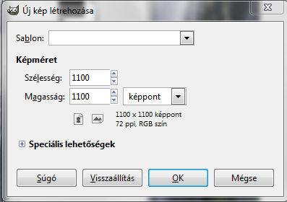
Ez a Gimp eszköztára
A Gimp munkalapja;
Erre kerülnek a rétegek.
Az éppen beállított eszköz beállításait mutatja
Ebben az ablakban lehet beállítani az új réteg paramétereit.

Slide 5
A Gimp munkalapja
Vonalzók
A réteget határoló szaggatott vonal
Eszköztár
Réteg

Slide 6
Képszerkesztés
Miután megnyitottuk a képszerkesztőt a /Fájl/Megnyitás rétegként…-re/ nyomunk és kiválasztjuk a megfelelő képet.

Slide 7
Mikor a tetszőleges képet kiválasztottuk, gondolkodha- tunk hogy milyen lesz a következő réteg.

Slide 8
A kép közepén látható téglalapban be lehet állítani a következő réteg paramétereit.

Slide 9
Amikor kiválasztottuk a képet, kezdhetünk szerkeszteni.

Slide 10
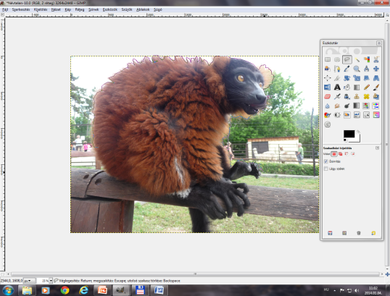
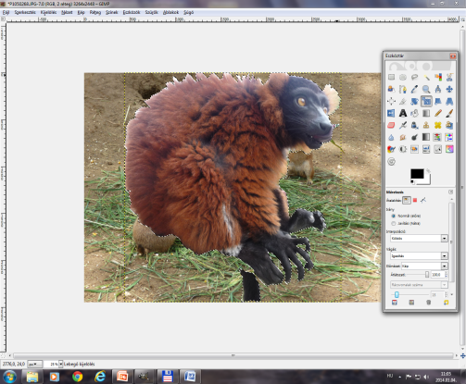
A lasszózás
A lasszózó ikon
Először kiválasztjuk hogy melyik rétegen lasszózunk/majd rákattintunk a lasszózó ikonba és körbe lasszózzuk a kívánt képet/majd beillesztjük a kívánt rétegere.

Slide 11
Átméretezés
Átméretező ikon
Átméretező ikon megnyomása után méretezzük át a kiválasztott képet.

Slide 12
Áthelyezés
Áthelyezés ikon
Az áthelyezés ikon segítségével az éppen kijelölt képet arrébb vontatjuk a kívánt helyre.

Slide 13
A Radír
A radír ikon
A radír segítségével az éppen kijelölt kép vonalain finomíthatunk, esetleg eltüntethetünk részeket.

Slide 14
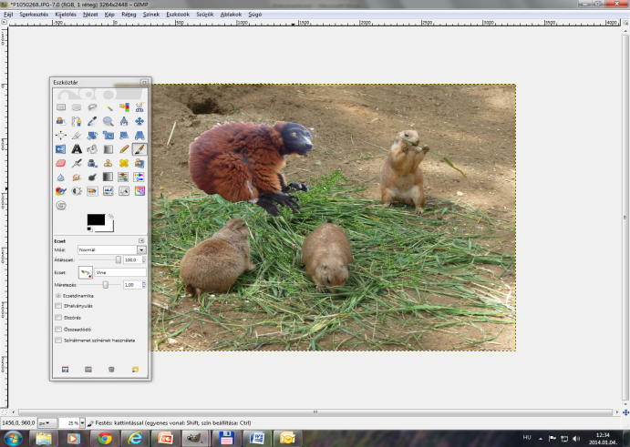
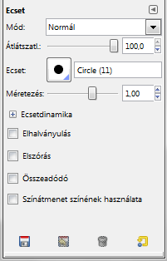
Az ecset
Az ecset ikon
Válasszuk ki a megfelelő ecsetet és végezzük el a szerkesztéseket.
Eszköz beállítások.

Slide 15
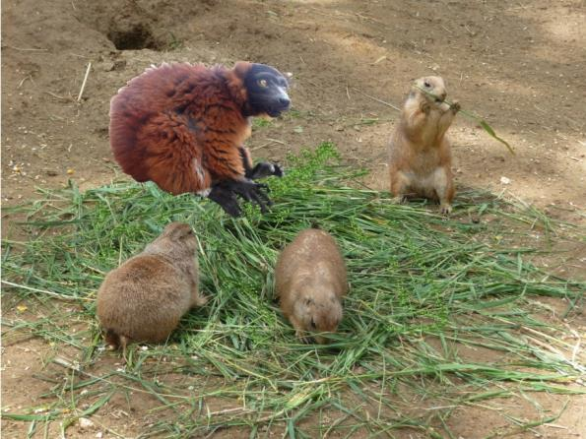
Összehasonlítás
Ilyen volt…
…Ilyen lett

Slide 16
Kérdések
A Gimp képszerkesztő logója…
papagáj. róka.
A Gimp-nek nincsenek vonalzói.
Igaz Hamis
A Gimp …
Rétegekben Üres lapon
dolgozik.
A piros a rossz, a zöld a jó

Slide 17
Források
A felhasznált képek a Veszprémi állat kertben készültek. Ezeket szüleim készítették.
A Gimp-ről készült képeket én vágtam ki a Windows képmetsző segítségével.

